Slide 1
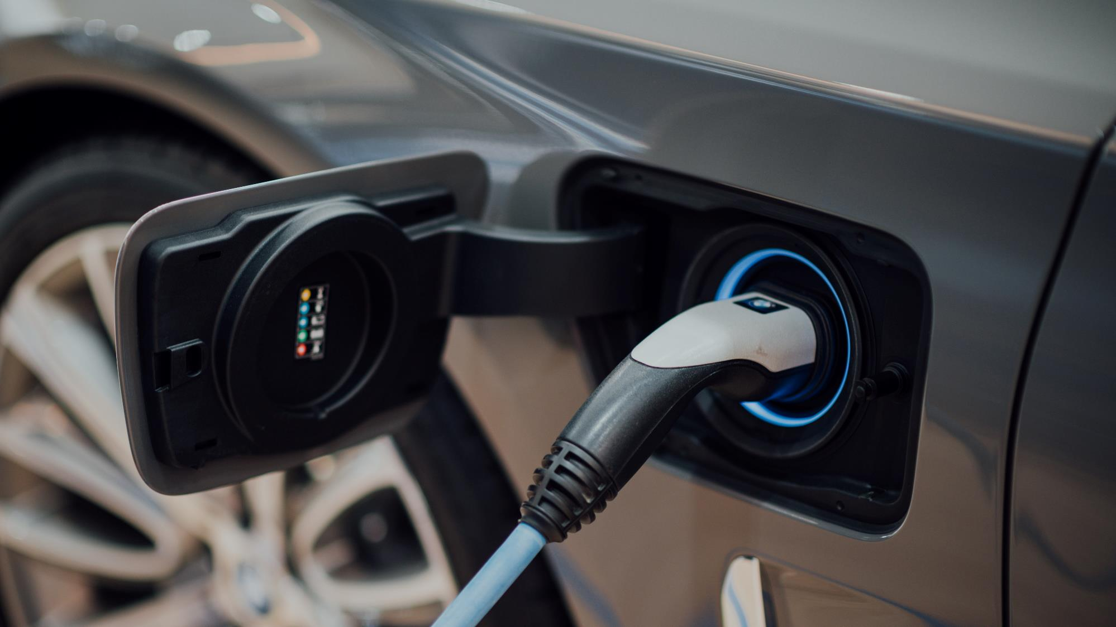

E V C S
(Electric vehicle charging station)
: 전기차 충전소
201895105 황수민
201995068 이영아 201995077 장주은
https://github.com/jju0522/EVCSproject.git

Slide 2
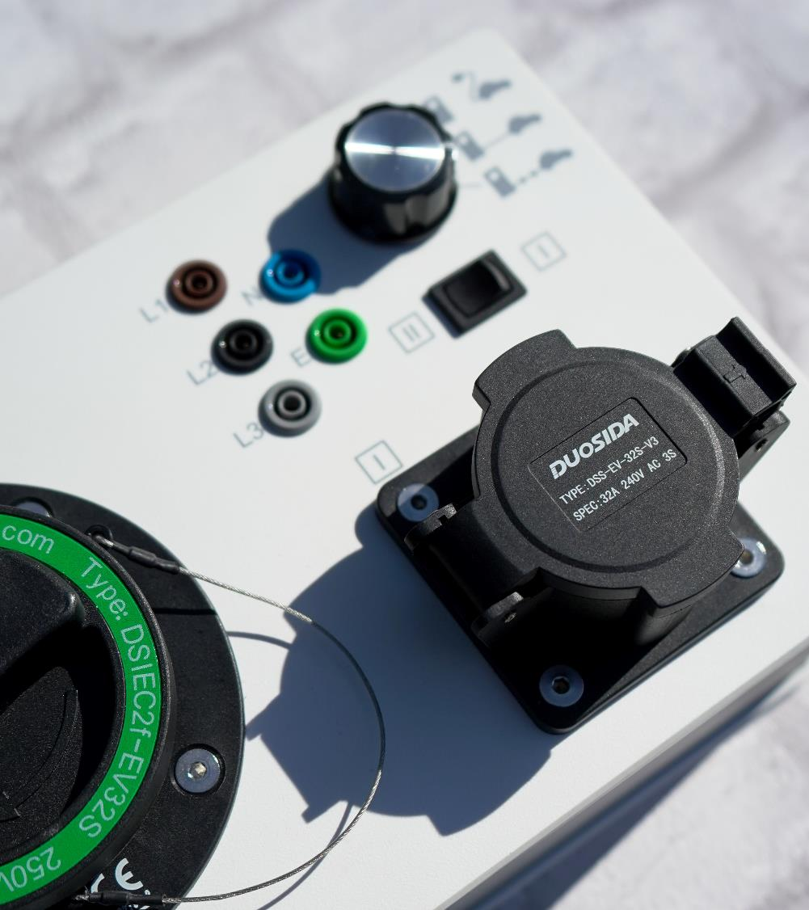
목차
a table of contents
0.
프로젝트 선정 이유
1.
Structure
2.
Story Board
3.
Trouble Shooting
4.
Closing

Slide 3

Part 0,
프로젝트 선정 이유

Slide 4
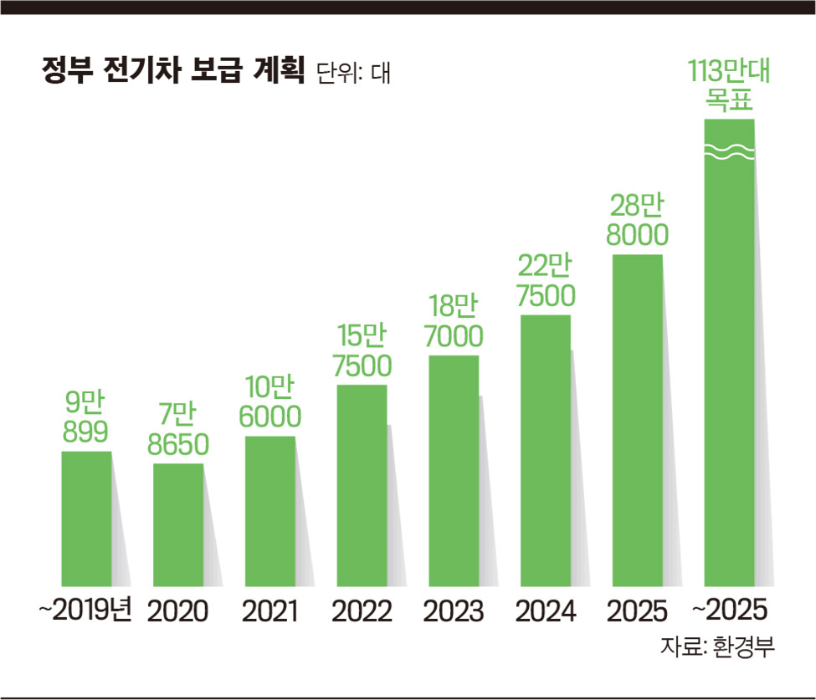
Part 0
프로젝트 선정 이유
요즘은 전기차의 상용화가 진행되고 있는데, 전기차 인프라가 아직 부족한 상황이라는 생각이 들었습니다. 이에 따라 충전소의 부족할 뿐만 아니라 전기차 충전소의 위치를 제대로 알지 못하는 분들도 있을 것 같아서 이 프로젝트를 선택하게 되었습니다.

Slide 5

Part 1,
Structure

Slide 6






Part 1
Structure
Index.html

Slide 7

Part 2,
Story Board

Slide 8
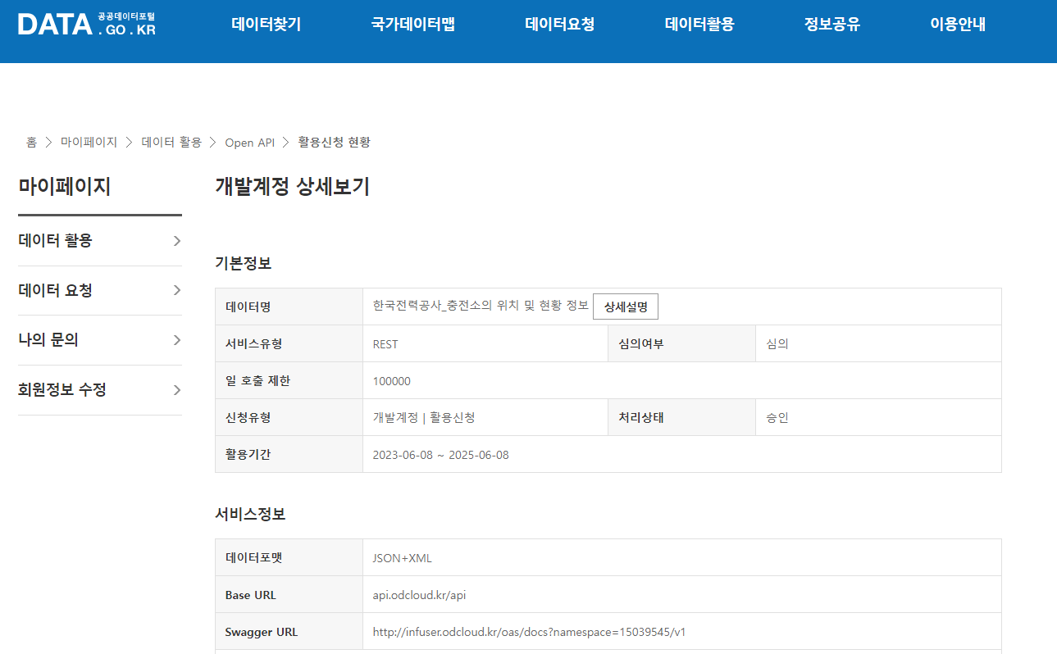
Part 2
Story Board
#공공데이터
충전소 정보 xml
↓
부산 지역 데이터 추출
↓
Json 파일로 변환

Slide 9
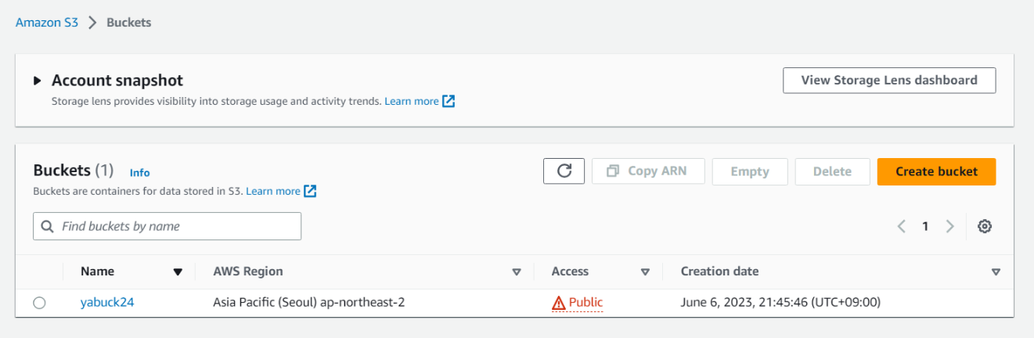
Part 2
Story Board
#S3 생성

Slide 10
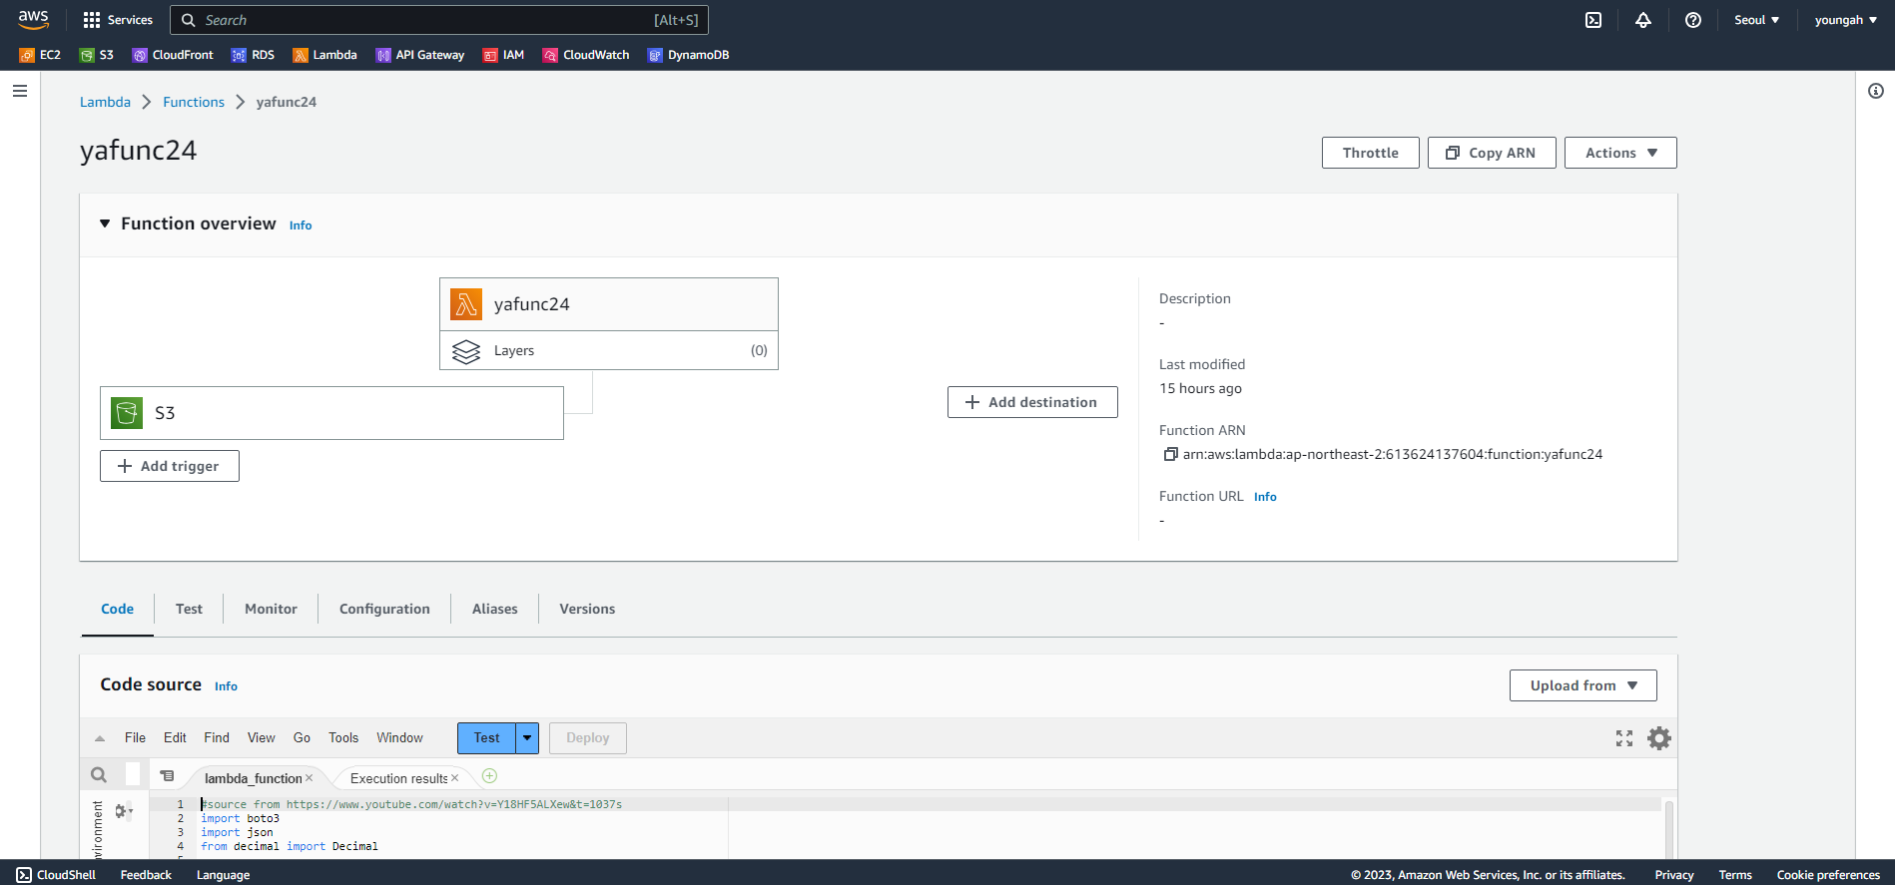
Part 2
Story Board
#Lambda 생성, 트리거 추가

Slide 11
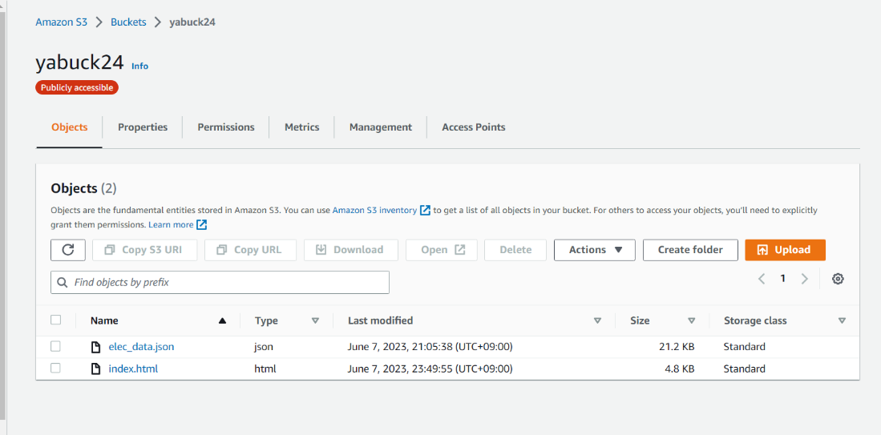
Part 2
Story Board
#S3 파일 업로드

Slide 12
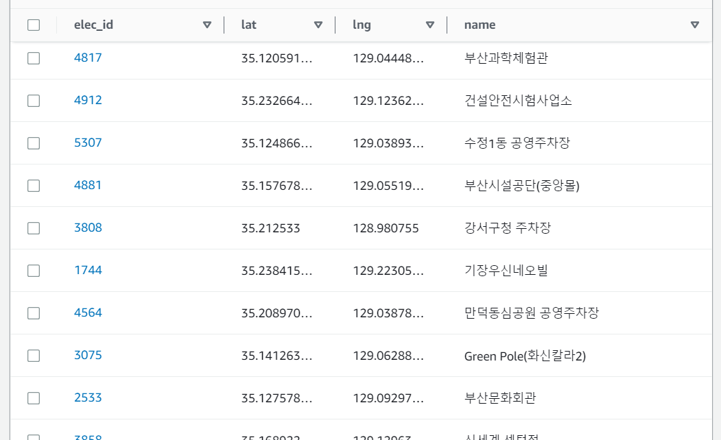
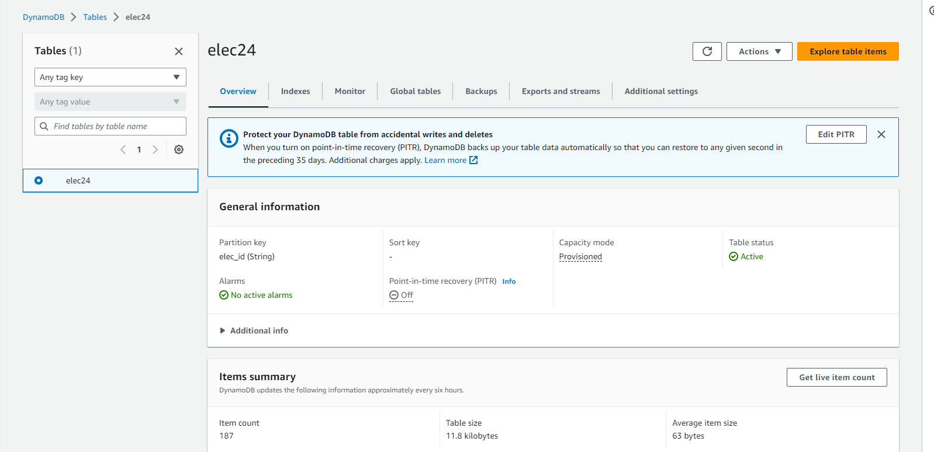
Part 2
Story Board
#DynamoDB 생성

Slide 13
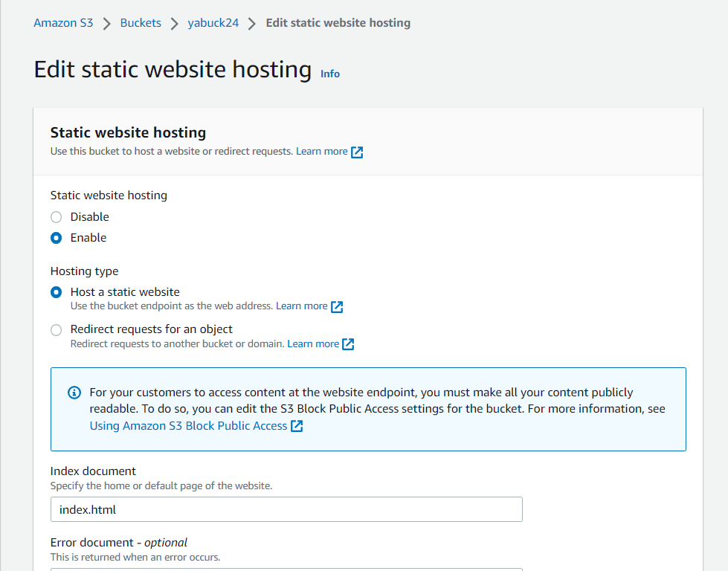
Part 2
Story Board
#웹 호스팅

Slide 14
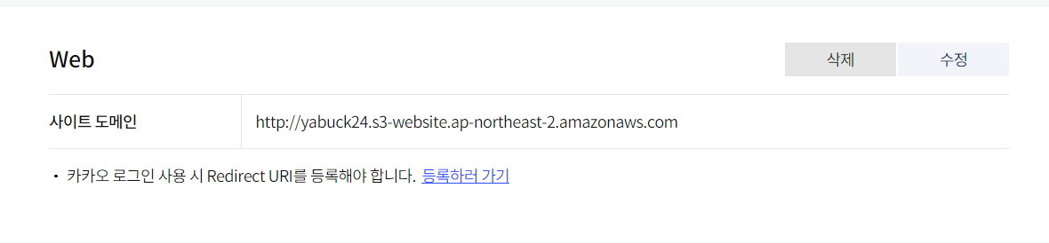
Part 2
Story Board
#Kakao map api 웹 플랫폼 등록

Slide 15
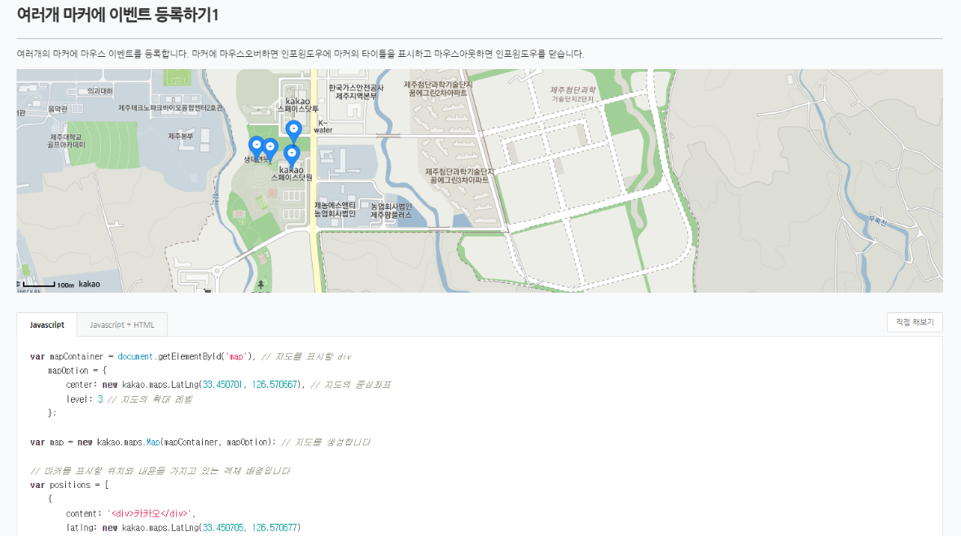
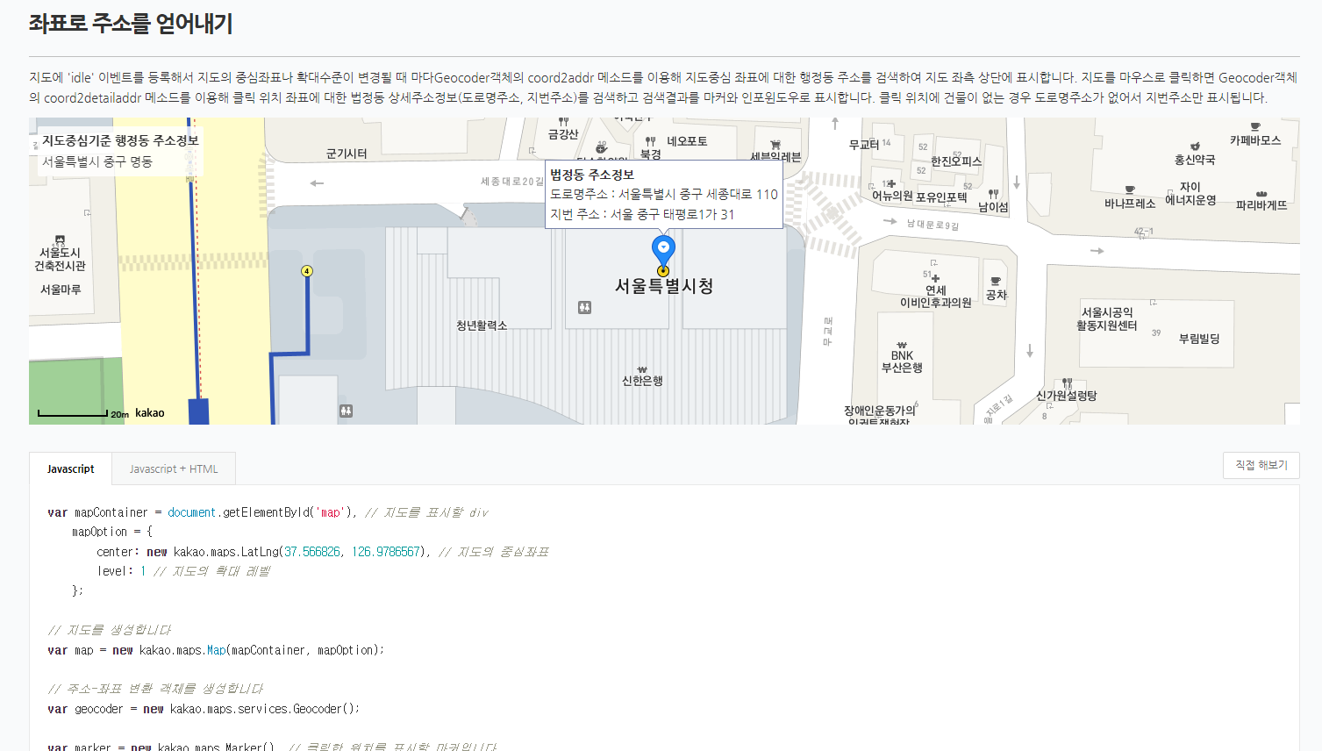
Part 2
Story Board
#Kakao map api

Slide 16
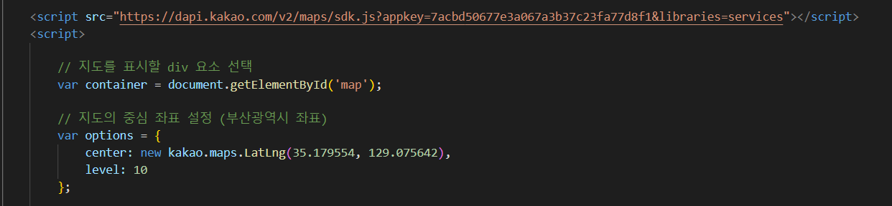
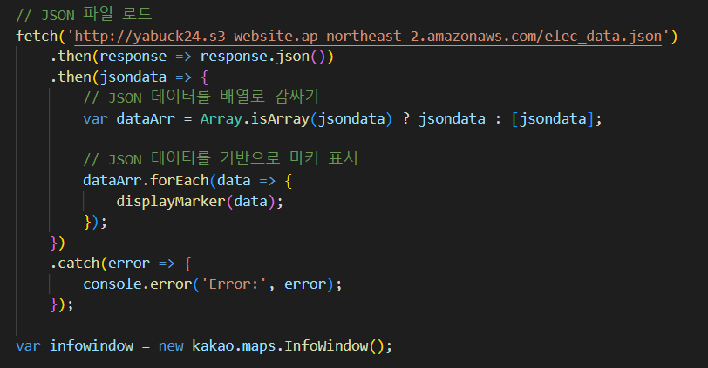
Part 2
Story Board
#코드분석

Slide 17
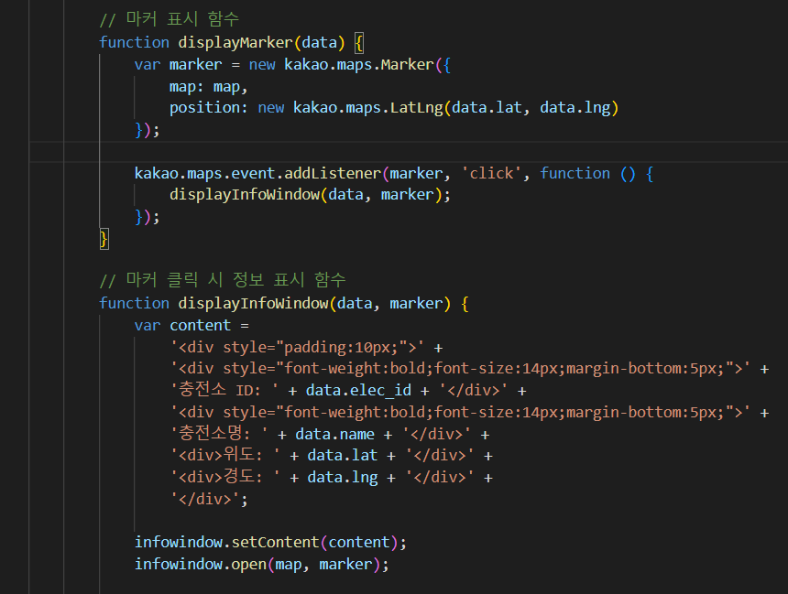
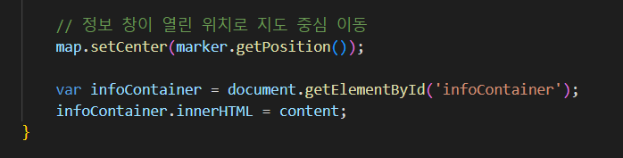
Part 2
Story Board
#코드분석

Slide 18
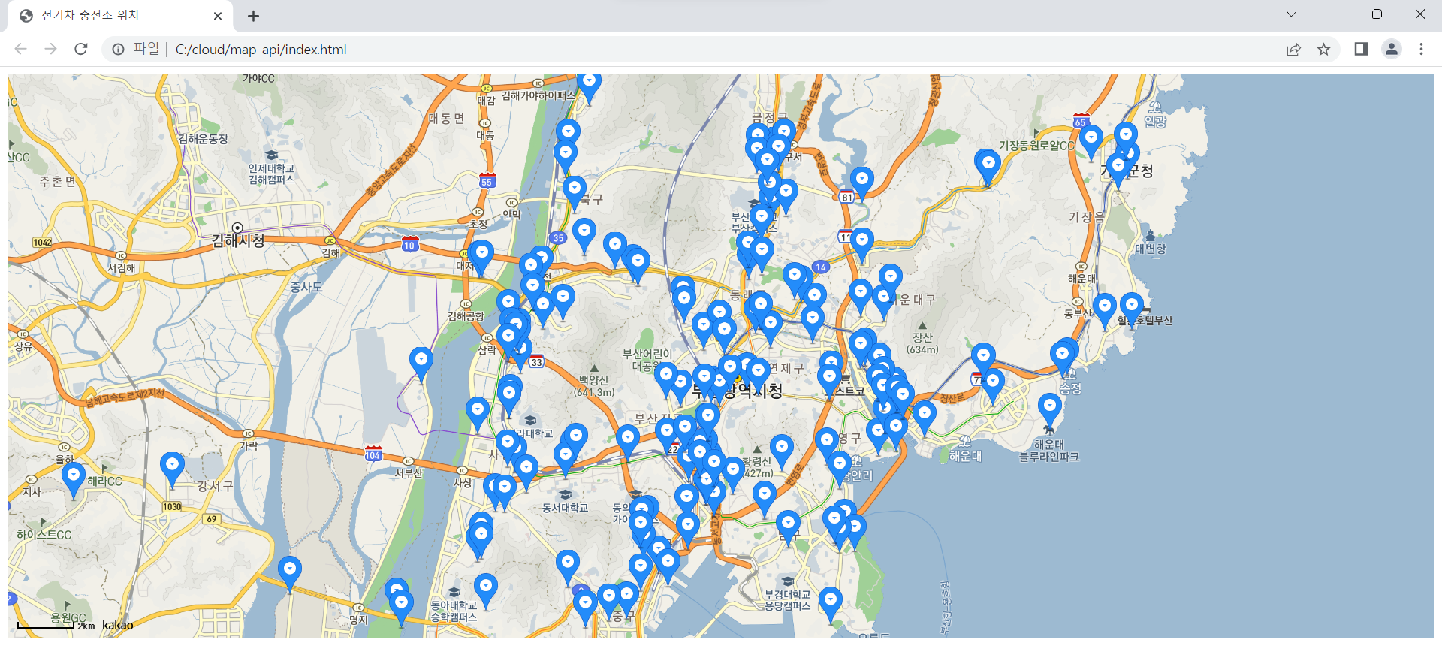
Part 2
Story Board
#실행화면

Slide 19
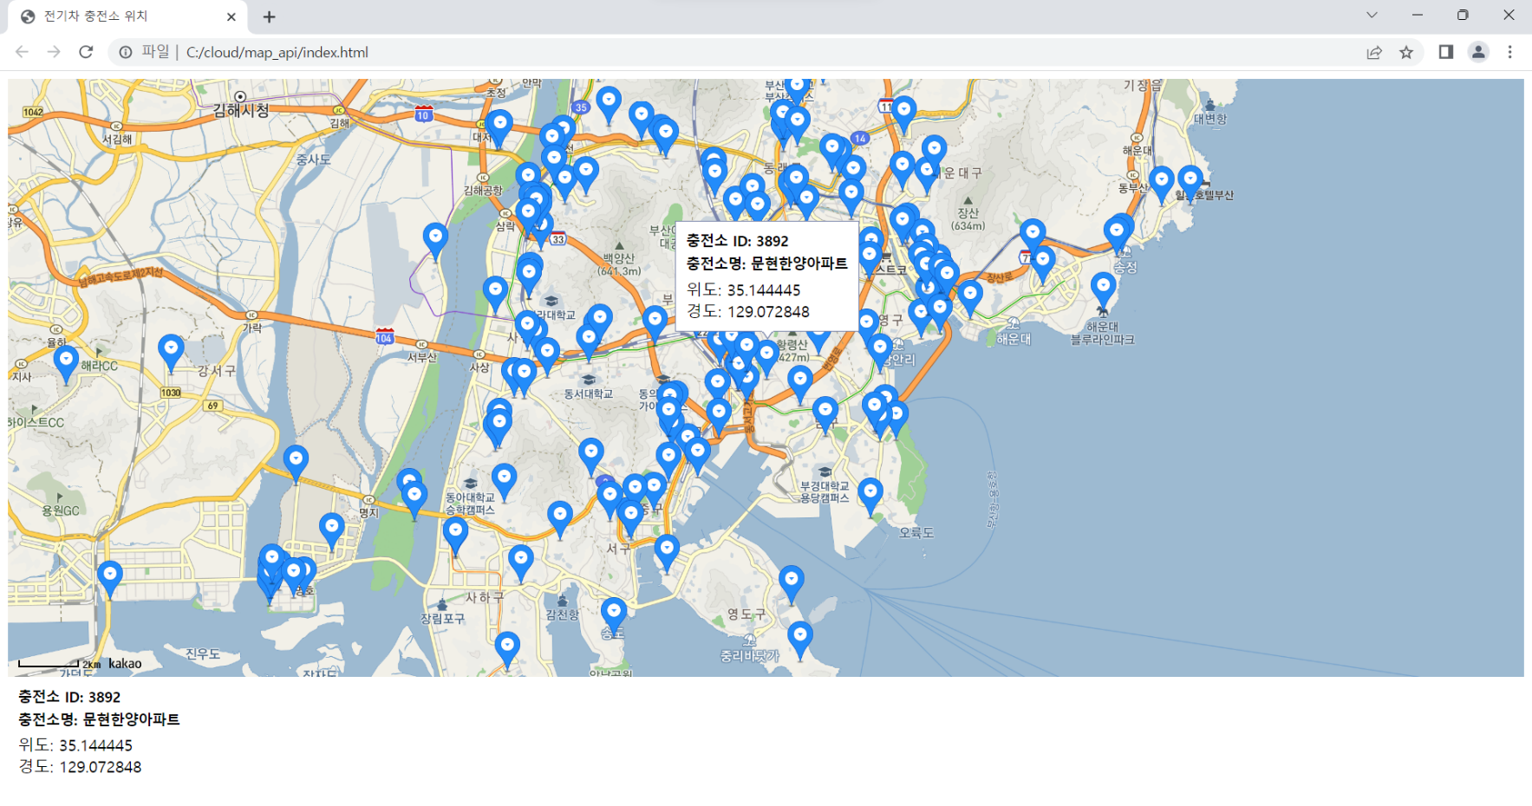
Part 2
Story Board
#실행화면

Slide 20
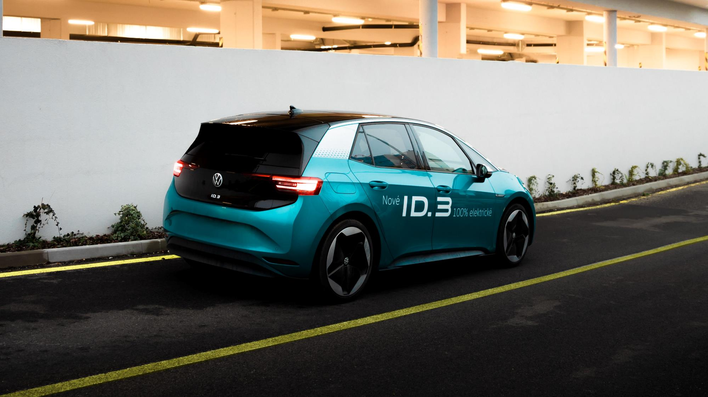
Part 3,
Trouble Shooting

Slide 21
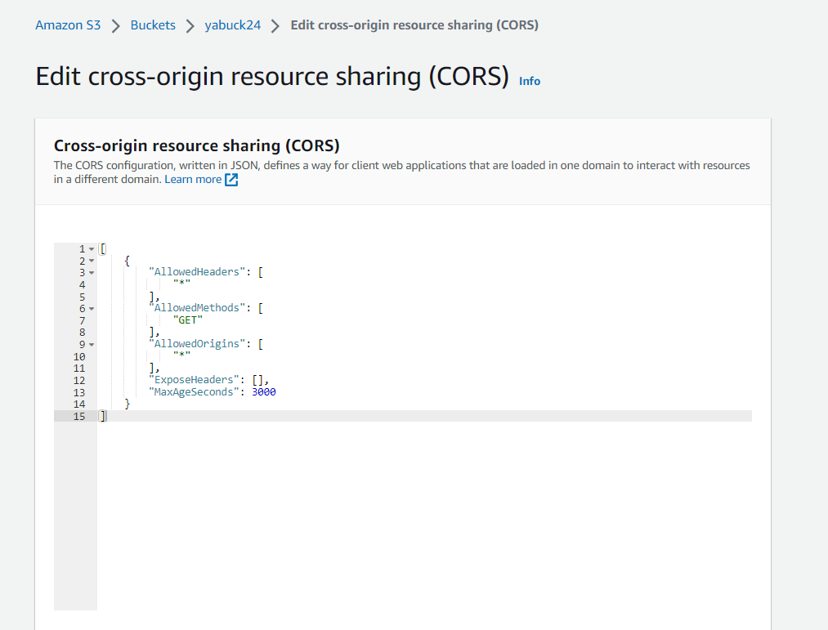
Part 3
Trouble Shooting

Slide 22
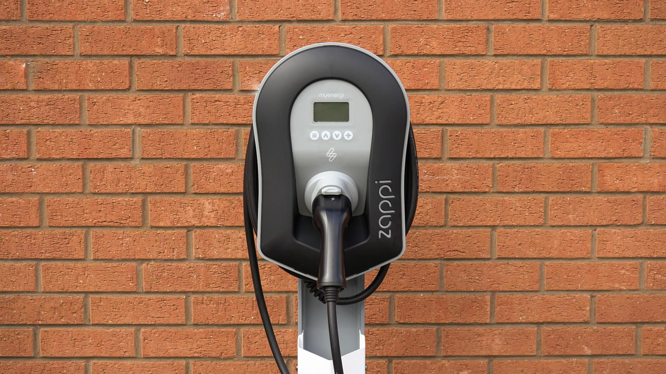
Part 4,
Closing
- Review

Slide 23
“
수업 시간에 배운 프로그램들을 통해서 좀 더 깊이 있게 배운 거 같아서 유익한 시간이었고 이번 전기차 충전소 정보 관리 및 표시 프로젝트를 통해 많은 것을 배우고 성장할 수 있었습니다. AWS의 다양한 서비스와 Kakao API를 연동하여 실제 서비스를 개발하는 과정은 도전적이었지만 매우 유익하고 이 프로젝트를 통해 팀원들과 협력하고 문제를 해결하는 과정에서 팀워크와 커뮤니케이션의 중요성을 깨달았습니다. 프로젝트를 진행하면서 발생한 어려움들을 함께 극복해나가며 서로의 역량을 발전시키는 경험을 할 수 있었습니다.

Slide 24

Thank U
감사합니다
https://github.com/jju0522/EVCSproject.git

